Slide 1
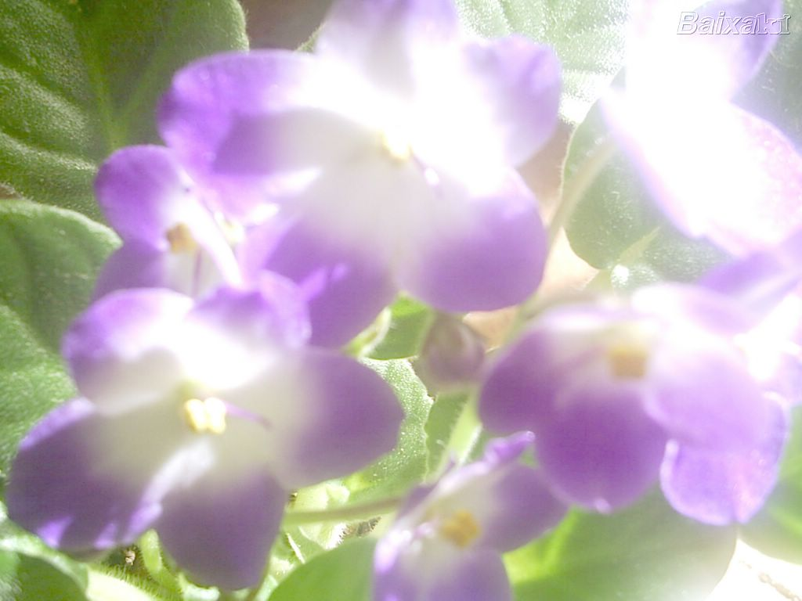
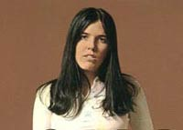

UN RAMITO DE VIOLETAS
Cecilia
Diseño pps.
Mari Tere

Slide 2

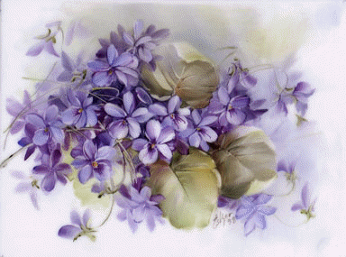
Diseño pps.
Mari Tere

Slide 3

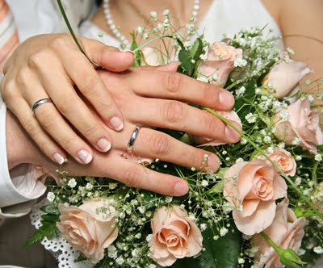
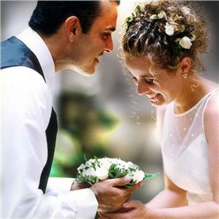
Era feliz en su matrimonio.
Aunque su marido era el mismo demonio
Diseño pps.
Mari Tere

Slide 4


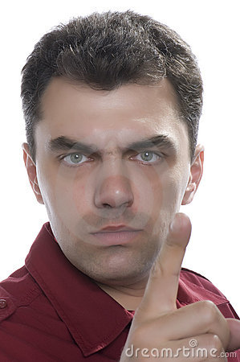
Diseño pps.
Mari Tere
Tenía el hombre un poco de mal genio.
Y ella se quejaba de que nunca fue tierno.

Slide 5



Desde hace ya más de tres años.
Recibe cartas de un extraño.

Slide 6


Cartas llenas de poesía.
Que le han devuelto la alegría.
Diseño pps.
Mari Tere

Slide 7


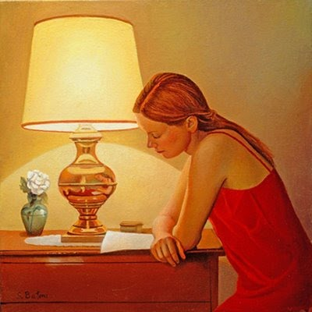

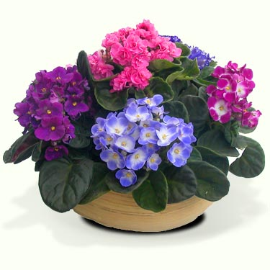
Quién la escribía versos dime
quién era.
Quién la mandaba flores
por primavera.
Diseño pps.
Mari Tere

Slide 8
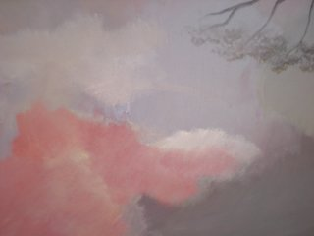

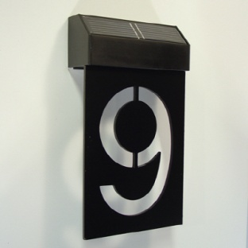
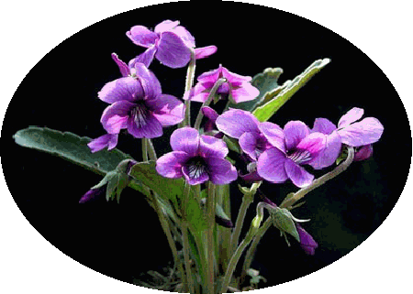
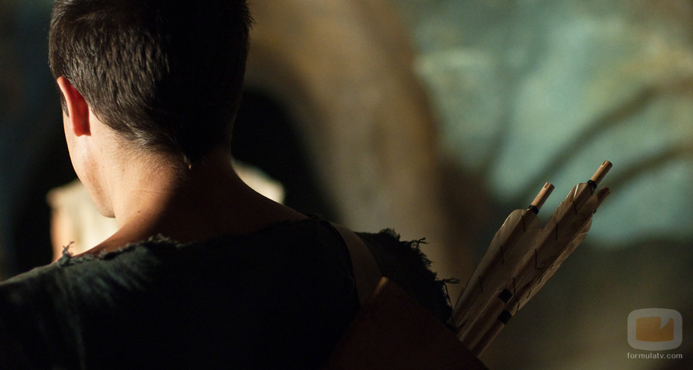
Quién cada nueve de noviembre.
Como siempre sin tarjeta.
La mandaba un ramito de violetas.
Diseño pps.
Mari Tere

Slide 9
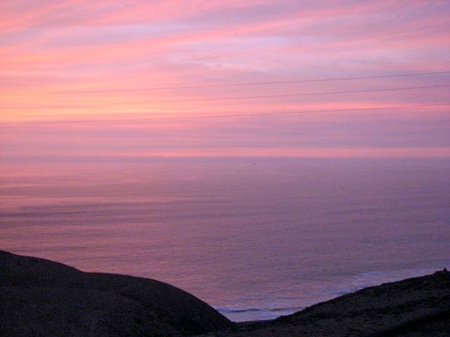
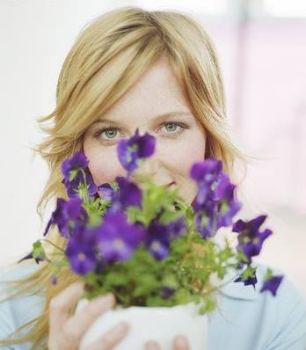
Diseño pps.
Mari Tere

Slide 10
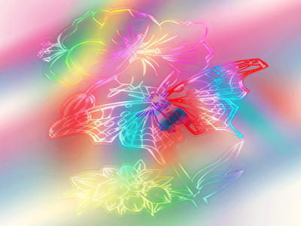
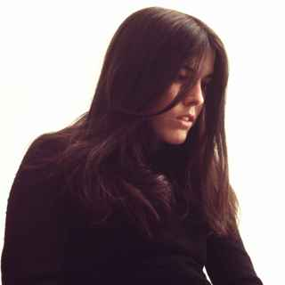
A veces sueña y se imagina.
Cómo será aquel que tanto la estima.
Diseño pps.
Mari Tere

Slide 11


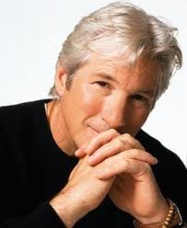
Sería un hombre más bien de pelo cano.
Sonrisa abierta y ternura en las manos.
Diseño pps.
Mari Tere

Slide 12

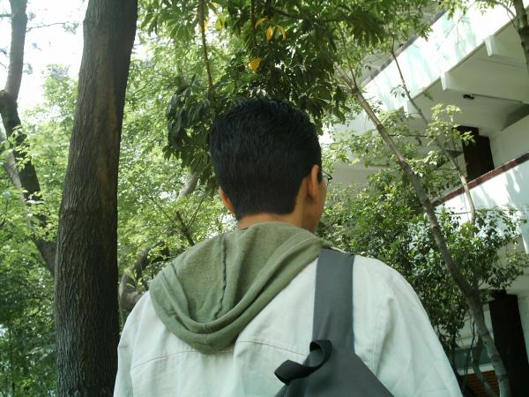
No sabe quién sufre en silencio.
Quién puede ser su amor secreto
Diseño pps.
Mari Tere

Slide 13

Y vive así de día en día
Con la ilusión de ser querida.
Diseño pps.
Mari Tere

Slide 14

Quién la escribía versos dime quién era.
Quién la mandaba flores por primavera
Diseño pps.
Mari Tere

Slide 15
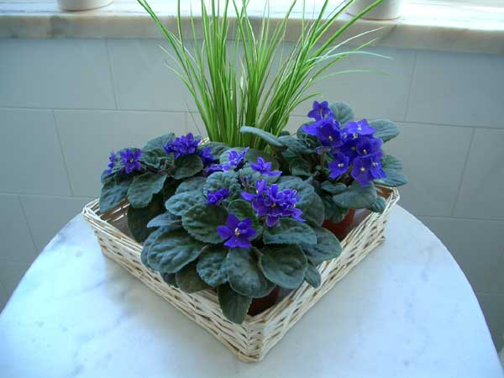
Quién cada nueve de noviembre.
Como siempre sin tarjeta.
La mandaba un ramito de violetas
Diseño pps.
Mari Tere

Slide 16


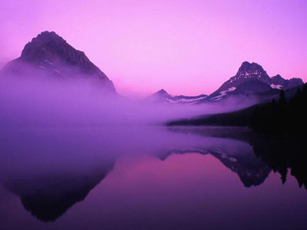

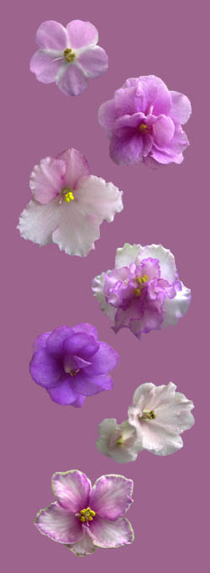
Diseño pps.
Mari Tere

Slide 17
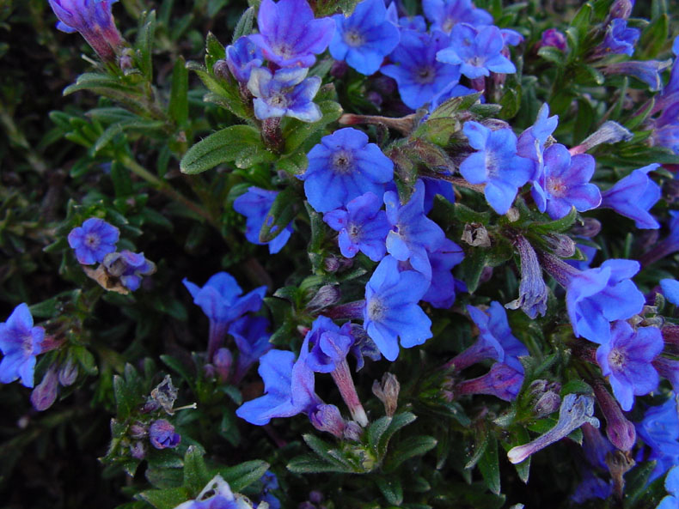
Diseño pps.
Mari Tere

Slide 18
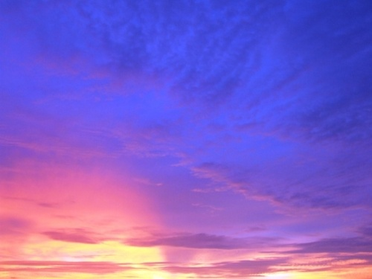
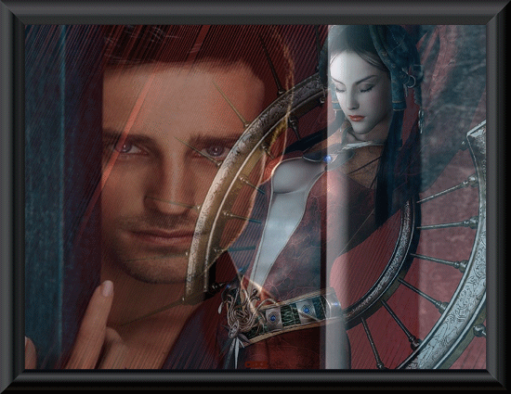
Diseño pps.
Mari Tere
Y cada tarde al volver su esposo.
Cansado del trabajo la mira de reojo

Slide 19

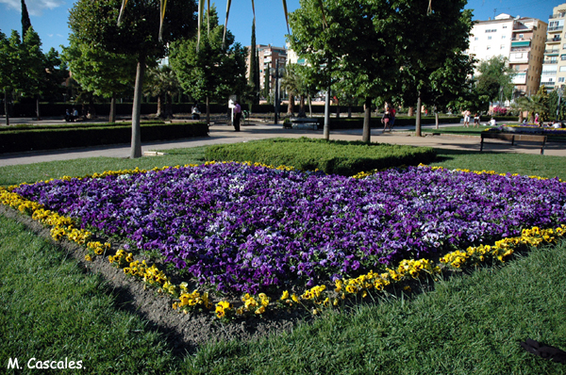
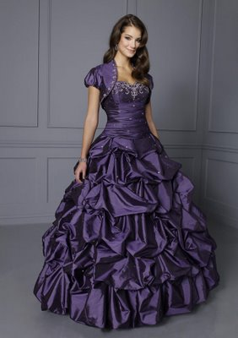
.
No dice nada porque lo sabe todo.
Sabe que es feliz, así de cualquier modo.
Diseño pps.
Mari Tere

Slide 20


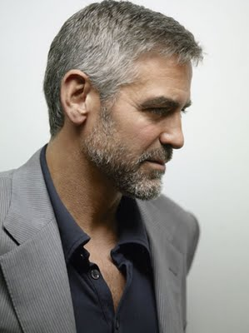
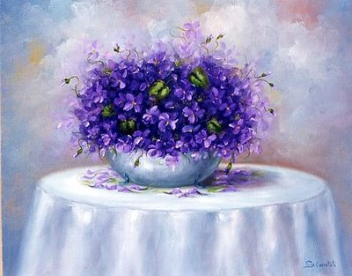

Porque él es quien, la escribe versos,
él su amante su amor secreto.
Diseño pps.
Mari Tere

Slide 21

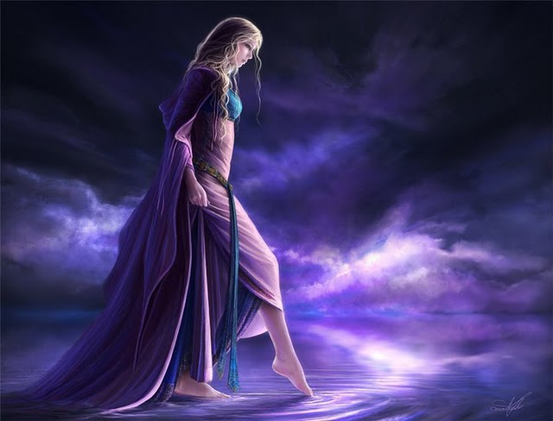
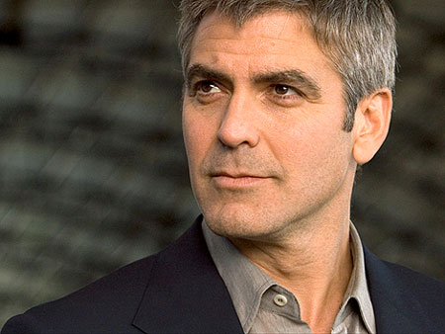
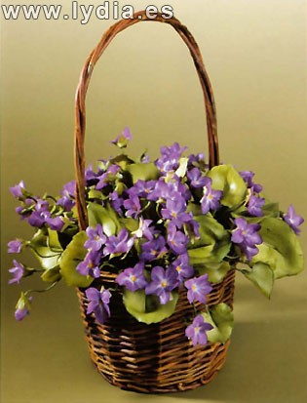
Y ella que no sabe nada.
Mira a su marido y luego calla
Diseño pps.
Mari Tere

Slide 22
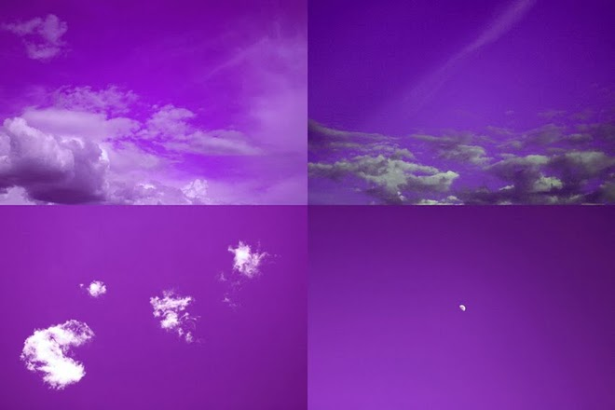

Diseño pps.
Mari Tere
Quién la escribía versos dime quién era.
Quién la mandaba flores por primavera.

Slide 23
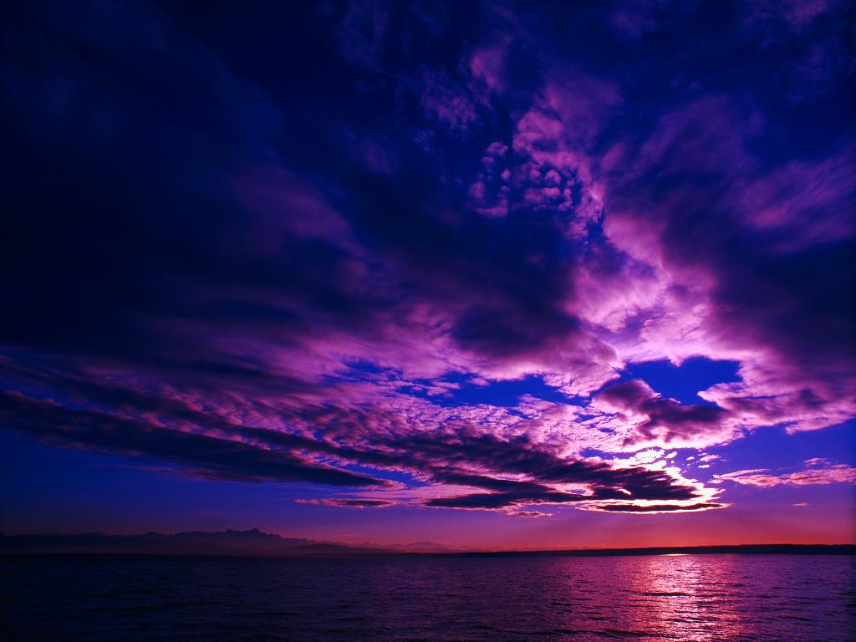
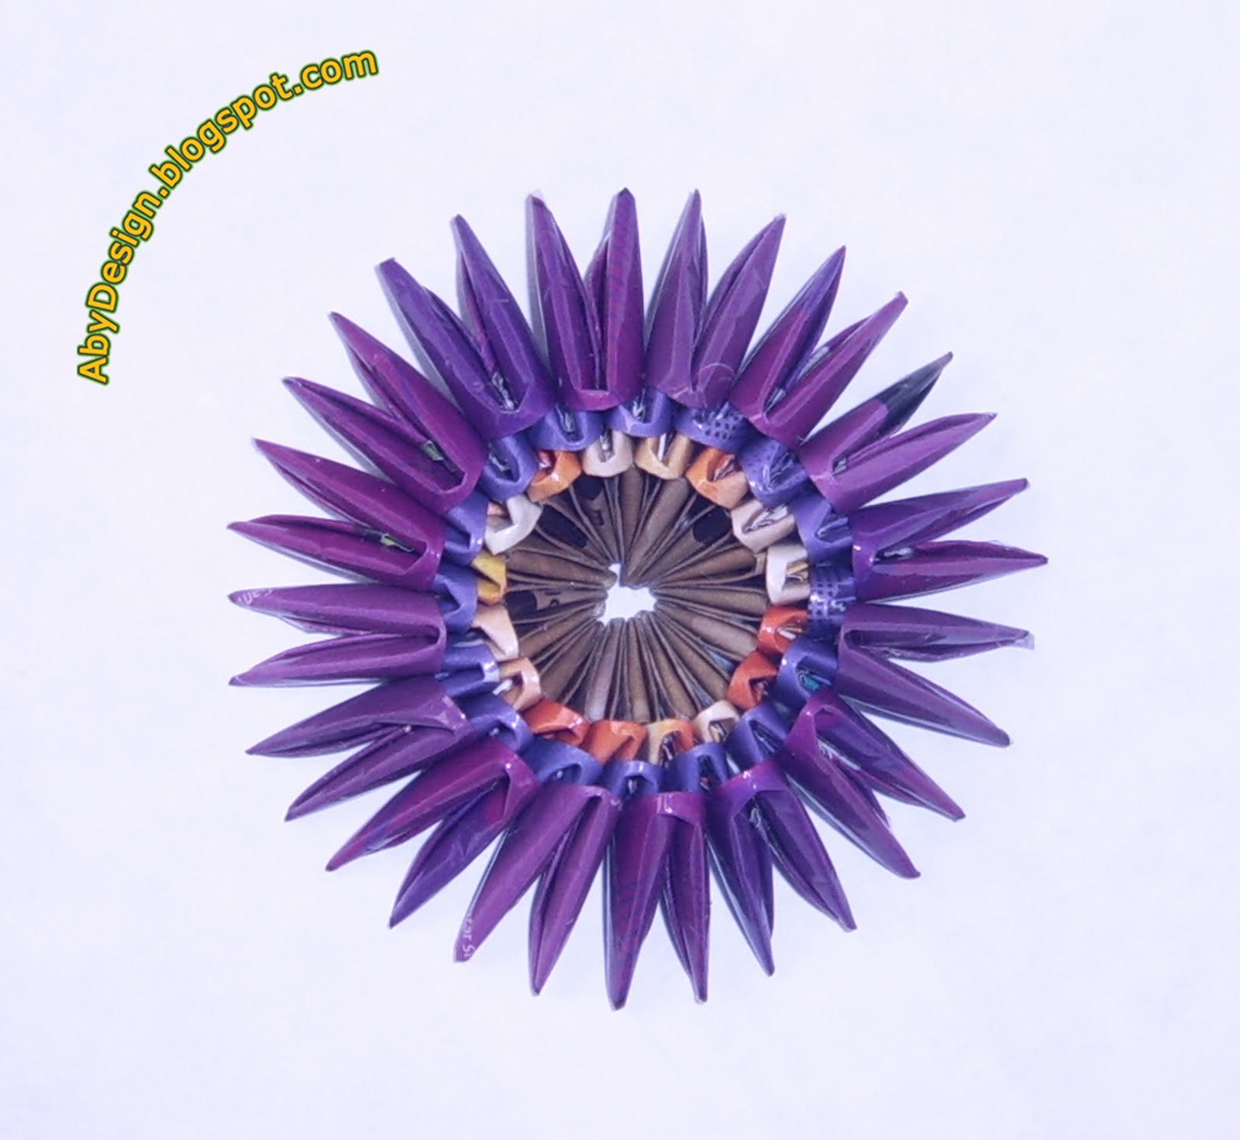


Diseño pps.
Mari Tere
Quien cada nueve de noviembre.
Como siempre sin tarjeta.
La mandaba un ramito de violetas

Slide 24

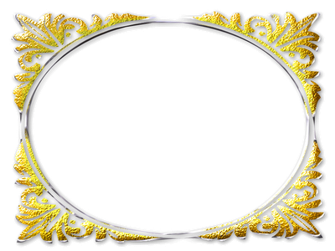
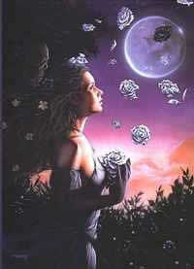
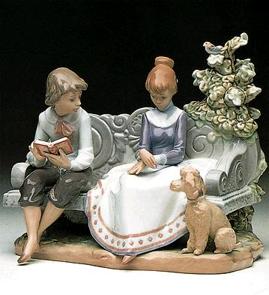
Diseño pps.
Mari Tere

Slide 25

Diseño pps.
Mari Tere

Slide 26


IMÁGENES
INTERNET
DISEÑO
MARÍA TERESA ESPÍN
MÚSICA
UN RAMITO DE VIOLETAS
“CECILIA”
2013
Diseño pps.
Mari Tere

Slide 27
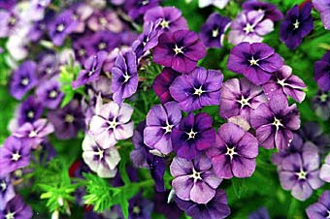



:
Diseño pps.
Mari Tere

Slide 28



Accede a la sección que desees desde aquí:
Propia Creación
De la Red
Dedicatorias | Fechas Especiales | Graciosos
Historia y Arte | Lugares | Musicales
Naturaleza y Ciencias | Política | Reflexión
Religiosos | Románticos | Salud
Dedicatorias | Fechas Especiales | Graciosos
Historia y Arte | Lugares | Musicales
Naturaleza y Ciencias | Política | Reflexión
Religiosos | Románticos | Salud
Si deseas recibir pps periódicamente en tu correo electrónico subscríbete aquí:

